Slide 1
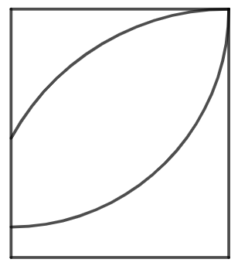
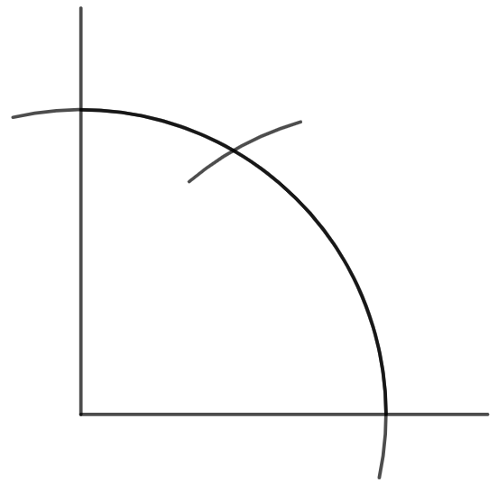
畫弧後求長度
如圖，以矩形 ABCD 的 A 為圓心，AD 長為半徑畫弧，交 AB 於 F 點；再以 C 為圓心，CD 長為半徑畫弧，交 AB 於 E 點。若 AD = 5，CD = ，則 EF 的長度為何?
(A) 2 (B) 3 (C) (D) 【105 會考 第 20 題】
A
D
E
F
B
C
B
學生練習
D
F
如圖，∠BAC = 90º，以 A 為圓心， 公分長為半徑畫弧，交 ∠BAC 的兩邊於 D、E，再以 E 為圓心，AE 之長為半徑畫弧與前弧交於 F 點，請問 F 點到直線 AC 的距離為何? (A) (B) (C) (D) 9
E
A
C
解答： (D)
Notes:
來看 105 年會考題，如圖，以矩形 ABCD 的 A 點為圓心，這個矩形，A 點當圓心，
AD 的長為半徑畫弧，交 AB 於 F 點，這一段<動> 長度是半徑，畫弧<動>，就是這個弧 DF，
馬上就要聯想到 AF<動> 的長度等於 AD 都是半徑。
再以 C 為圓心，CD 長為半徑畫弧，交 AB 於 E 點，
就是這個 C 是圓心，CD <動> 是半徑畫弧<動>，到 E 點，一樣的就要想起 CE <動> 等於 CD 。
繼續看題目，若 AD = 5，這個是 5，剛剛知道 AF = AD 就順手寫下 AF 也是 5。
CD 等於 3 分之 17，標註在圖上，順手標上 CE 也等於 3 分之 17，
則 EF 的長度為何? 要求這一段長度，用 x 表示好了。
可以觀察到 x 是 5 的一部分
所以 AE 就可以用 5 – x 表示， 而 5- x 就是矩形的這個邊長也就是 3 分之 17 減掉下面這段 BE，
從圖形上很容易發現 BE 是這個直角三角形<動> 的一股，
斜邊已經知道是 3 分之 17，另一股 BC 的長度就是對邊 AD 的長度 5，
那麼就可以使用畢氏定理來計算 BE 等於 3 分之 17 的平方減 5 的平方開根號，
得到 BE 等於 3 分之 8。
這樣就可以寫下 5 – x = 3 分之 17 減掉 BE 3 分之 8 得到 3 分之 9 也就是 3，
移項，x 等於 2。
所以答案選 A。
當題目說以某一點為圓心，某段長度為半徑時，就跟著畫畫看，
並且去聯想哪一段也是半徑(1)，這種聯想的習慣，會幫助我們增加題目隱藏的線索。
而因為想要使用方程式求 x (2)， 不難從圖形中觀察到利用畢氏定理 (3) 先求出 BE 的長度，
學生練習也是類似的題目，請同學跟題目的敘述畫畫看，並且練習聯想能力。

